Slide 1
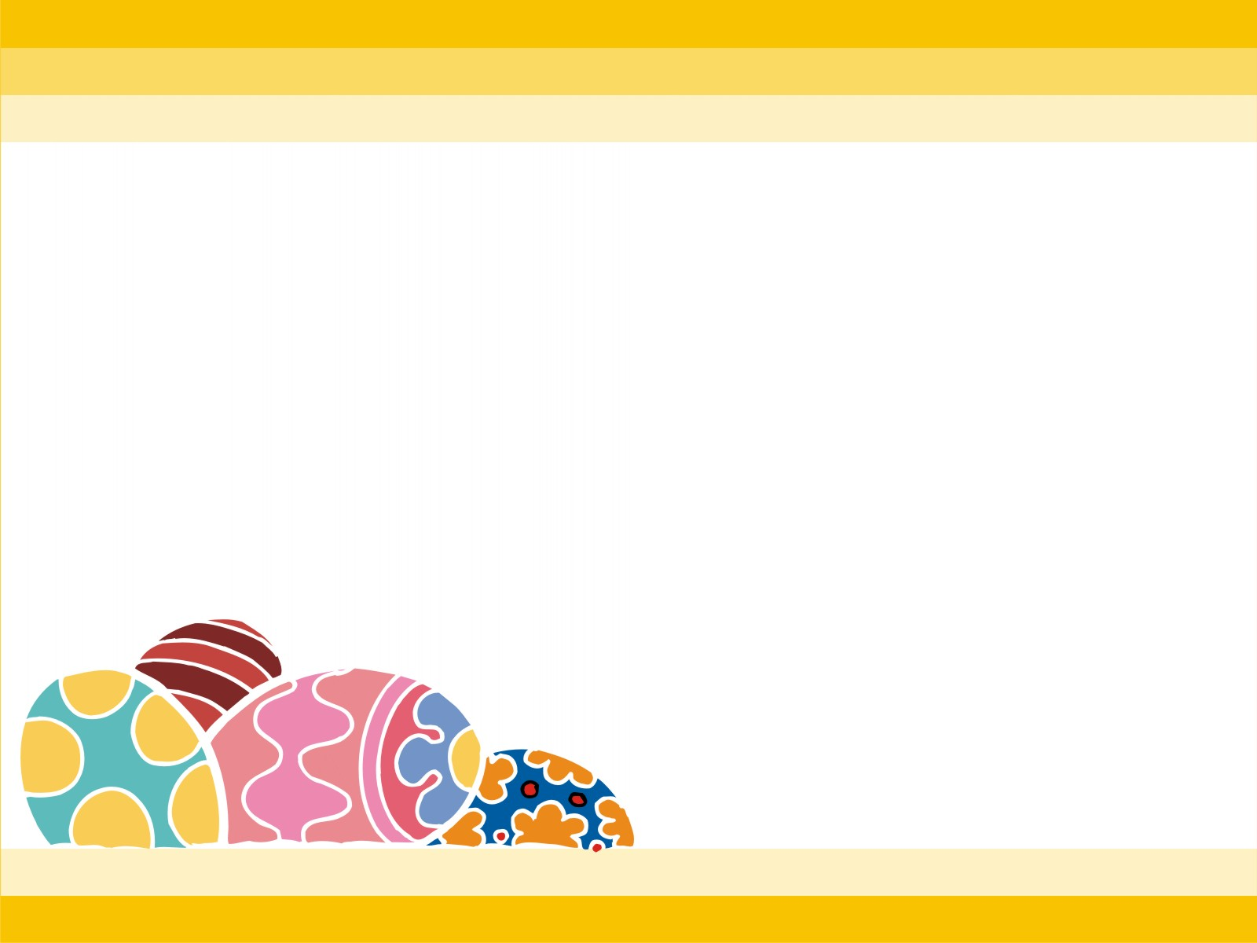
Ổn định lớp
Kiểm tra sĩ số

Slide 2
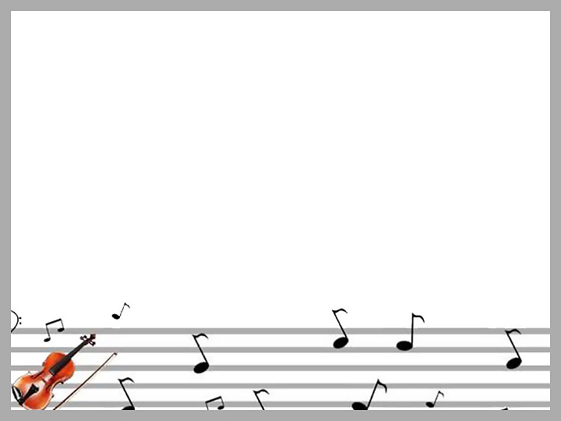

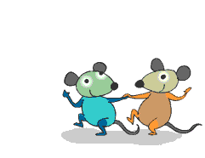
Hát

Slide 3


II. Kiểm tra dụng cụ của học sinh.

Slide 4
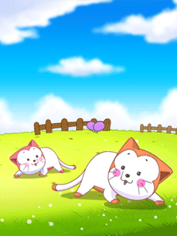
TRÒ CHƠI
MẢNH GHÉP BÍ MẬT

Slide 5

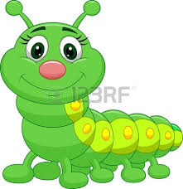
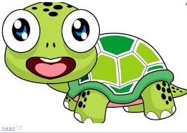

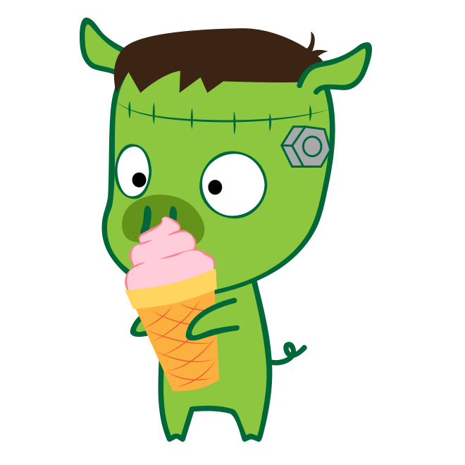




Slide 6



Câu 1: Có mấy bước để cắt, dán chữ H, U? Kể tên?
A
2 bước: Cắt chữ H, U và dán chữ H, U.
Đúng
rồi!
Sai
rồi!
3 bước: Kẻ chữ H, U; cắt chữ H, U và dán chữ H, U.
B
C. 4 bước: Kẻ chữ H, U; cắt chữ H, U; dán chữ H và dán chữ U.
chữ H, U và dán chữ H
C

Slide 7
Câu 2: Để gấp cắt được bông hoa 5 cánh, chúng ta cần chuẩn bị tờ giấy như thế nào?
Đúng
rồi!
Sai
rồi!
A
Hình vuông có cạnh 6 ô
B
Hình vuông có cạnh 7 ô.
C
C. Hình vuông cạnh 8 ô

Slide 8

Câu 3: Quan sát hình và trả lời câu hỏi:
Ngôi sao được dán như thế nào?
A
Đúng
rồi!
Dán ở giữa hình chữ nhật
Sai
rồi!
Dán ở giữa hình chữ nhật, có 1 cánh hướng lên trên
B
Dán ở giữa hình chữ nhật, 1 cánh của ngôi sao hướng thẳng lên cạnh dài phía trên.
C

Slide 9
Câu 4: Để gấp được con ếch cần tờ giấy hình gì?
Đúng
rồi!
Sai
rồi!
A
Hình vuông
B
Hình chữ nhật
C
Hình tam giác

Slide 10
Câu 5: Trong bài gấp tàu thủy hai ống khói, bước “Gấp, cắt tờ giấy hình vuông” là bước mấy?
Đúng
rồi!
Sai
rồi!
A
Bước 1
B
Bước 2
C
Bước 3

Slide 11
Câu 6: Trong bài cắt, dán chữ I, T; bước 2 là gì?
Đúng
rồi!
Sai
rồi!
A
Cắt chữ I, T.
B
Cắt chữ I.
C
Cắt chữ T

Slide 12

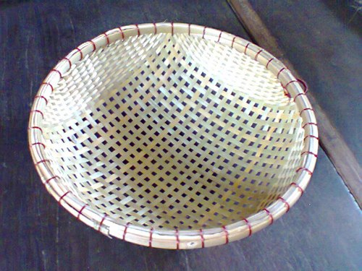
III. Dạy bài mới
Đây là vật gì?
Đồ dùng này được làm bằng vật liệu gì?

Slide 13

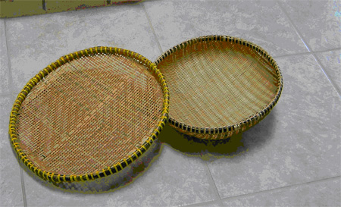
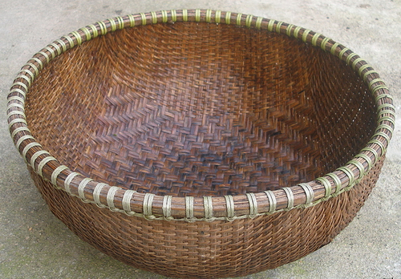
MỘT SỐ SẢN PHẨM KHÁC ỨNG DỤNG CÁCH ĐAN NONG MỐT
Cái nong, nia
Cái thúng

Slide 14

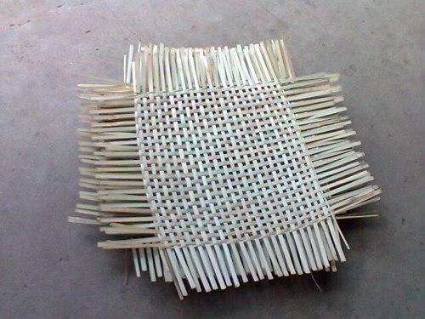

Cách đan nong mốt ?
Để biết được cách đan nong mốt chúng ta cùng vào bài học hôm nay.

Slide 15

Thủ công
Bài 12: Đan nong mốt (Tiết 1)

Slide 16


Hoạt động 1: Quan sát và nhận xét mẫu
Tấm đan nong mốt có hình gì?
Em có nhận xét gì về màu sắc của nan dọc, nan ngang và nan nẹp?
Tấm đan có mấy màu?
Hai màu nền được đan như thế nào?

Slide 17
Lưu ý: Nên chọn màu sắc của các nan dọc, nan ngang và nan dán nẹp khác màu nhau, để tấm đan đẹp hơn, nổi bật hơn.

Slide 18
Hoạt động 2: Hướng dẫn học sinh thao tác mẫu
Bước 1: Kẻ, cắt các nan
Cắt các nan dọc
Cắt 7 nan ngang
Cắt 4 nan để làm nẹp xung quanh

Slide 19
Chuẩn bị vật liệu:
Hai tờ giấy màu có kích thước như nhau, để cắt các nan dọc và nan ngang, như hình vẽ.
9 ô
9 ô

Slide 20
Có thể sử dụng bìa cứng không có ô sẵn để kẻ như sau:
Một tờ giấy có chiều dài 9 ô, ngang 4 ô để làm nẹp xung quanh.
1 ô
1 ô
4ô
9ô

Slide 21
Cắt các nan ngang (tờ giấy màu đỏ)







Slide 22
Chúng ta có 7 nan ngang như sau:

Slide 23
Cắt các nan dọc (tờ giấy màu xanh)
Cắt đến đây









Slide 25
Nan 1
6
7
2
3
4
5
8
9
Đường nối liền các nan

Slide 26
Cắt bốn nan làm nẹp xung quanh
(tờ giấy màu xanh lục)
4ô
9ô

Slide 27




Slide 28
Chúng ta có 4 nan làm nẹp xung quanh
9 ô
1 ô

Slide 29
Các vật liệu đã chuẩn bị như sau:

Slide 30
Bước 2: Tiến hành đan nong mốt
Nguyên tắc đan nong mốt:
Nhấc 1 nan, đè 1 nan và lệch nhau 1 nan dọc, giữa 2 nan dọc liền kề. Đan xong mỗi nan cần dồn lại cho khít để tấm đan đẹp hơn.

Slide 31

Nan 1
2
3
4
5
6
7
8
9
Đan nan ngang thứ nhất:
Nhấc các nan 2, 4, 6, 8 và đè các nan 1, 3, 5, 7, 9.

Slide 32
Nan 1
2
3
4
5
6
7
8
9
Đan nan ngang thứ hai:
Nhấc các nan 1, 3, 5, 7, 9 và đè các nan 2, 4, 6, 8.

Slide 33
Nan 1
2
3
4
5
6
7
8
9
Đan nan ngang thứ hai:
Nhấc các nan 1, 3, 5, 7, 9 và đè các nan 2, 4, 6, 8.

Slide 34
Đan nan ngang thứ ba giống như đan nan thứ nhất
Nan 1 2 3 4 5 6 7 8 9

Slide 35
Đan nan ngang thứ tư giống như đan nan thứ hai
Nan 1 2 3 4 5 6 7 8 9

Slide 36
Nan 1 2 3 4 5 6 7 8 9

Slide 37
Nan 1 2 3 4 5 6 7 8 9

Slide 39

Bước 3: Dán nẹp chung quanh tấm đan.
Bôi keo dán
Bôi keo dán
Bôi keo dán
Bôi keo dán
Bôi keo dán

Slide 40
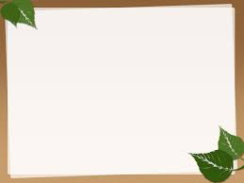
Sản phẩm hoàn thành

Slide 41

IV. Củng cố, dặn dò
Hãy nêu lại nguyên tắc đan nong mốt bằng giấy bìa?
Các nguyên vật liệu chuẩn bị cho bài học như thế nào ?
Về nhà chuẩn bị các dụng cụ giống như dụng cụ của tiết học hôm nay, để tiết 2 thực hành
Nguyên tắc đan nong mốt là: nhấc 1 nan, đè 1 nan và lệch nhau 1 nan dọc, giữa 2 nan dọc liền kề. Đan xong mỗi nan cần dồn lại cho khít để tấm đan đẹp hơn.

Slide 42

TRÒ
CHƠI
Ô
CHỮ

Slide 43

1
1
T Â M Đ A N
2
2
D A N N E P
3
N A N
3
4
N H Â C N A N
4
5
N O N G
5
Đ A N
6
6
T R A N G T R I
7
M A U S Ă C
7
8
B Ô I K E O
8
9
C Ă T
9
ĐÁP ÁN
CHƠI LẠI
10
10

Slide 44
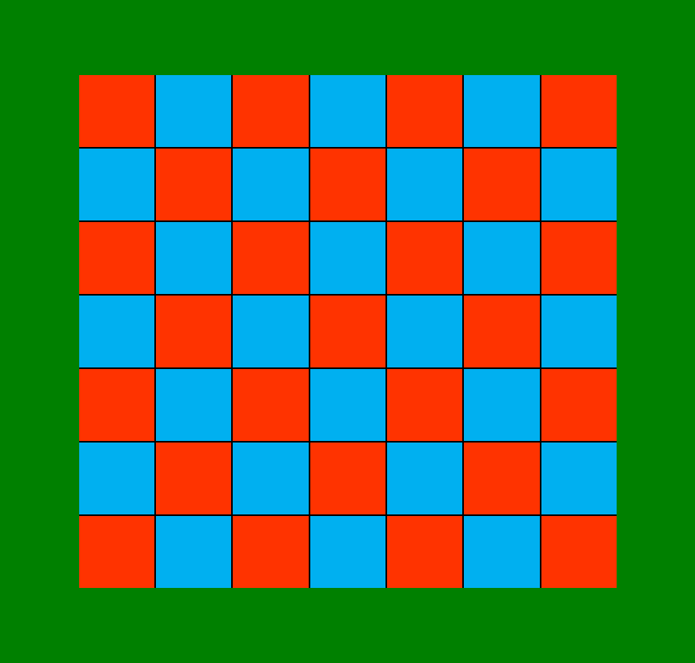
CÂU 1
Hết giờ
1
2
3
4
5
6
7
8
9
10
Đây là gì?

Slide 45
Hết giờ
1
2
3
4
5
6
7
8
9
10
CÂU 2
Bước 3 trong qui trình
đan nong là gì?

Slide 46

Hết giờ
1
2
3
4
5
6
7
8
9
CÂU 3
10
Để đan được tấm đan các em cần có gì?

Slide 47
CÂU 4
Hết giờ
1
2
3
4
5
6
7
8
9
10
Để luồn nan ngang vào,
Các em làm gì đối với nan dọc?

Slide 48

Hết giờ
1
2
3
4
5
6
7
8
9
CÂU 5
10
Sản phẩm nào ứng dụng
cách đan nong mốt?

Slide 49
Hết giờ
1
2
3
4
5
6
7
8
9
10
CÂU 6
Sau khi có các nan,
em làm gì tiếp theo?

Slide 50

Hết giờ
1
2
3
4
5
6
7
8
9
10
CÂU 7
Em làm gì để sản phẩm
của mình thêm đẹp?

Slide 51
CÂU 8
Hết giờ
1
2
3
4
5
6
7
8
9
10
Các tấm đan đa dạng và phong phú về điều gì?

Slide 52
CÂU 9
Hết giờ
1
2
3
4
5
6
7
8
9
10
Để dán được các nan nẹp, chúng ta làm gì đối với chúng?

Slide 53
Hết giờ
1
2
3
4
5
6
7
8
9
10
CÂU 10
Muốn các nan rời ra, chúng ta thực hiện thao tác gì?

Slide 54


Slide 55

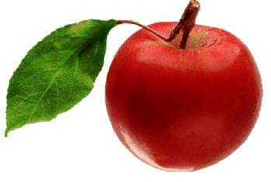


CHÚC CÁC EM THÀNH CÔNG

Slide 56
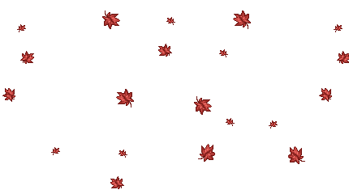

Cám ơn cô và các bạn
đã chú ý lắng nghe !

